Slide 1
Tåsen
– Plan og bygg?
Anders Løvlie

Slide 2
Opplegg:
  Hvorfor dette møtet?
  Generelt om styring av arealbruk
  Planer og utbygging
  Kommuneplanen
    Samfunnsdel
    Arealdel
    Reguleringsplaner
  Behandling av privat initiert reguleringsplan

Slide 3
Hvorfor dette møtet?
  Fordi noen ønsker å endre nærområdet vårt ved å bygge i høyden og fortette
Hva foreslås endret?
  Tåsen-senteret
  Øst for Tåsen-senteret – rundt Søndre Tåsen gård (Tåsenveien 71 og Blåsbortveien 18-32)
  Vest for Tåsen senteret – øverst på Rektorhaugen (Nordbergveien 10)
Hvem vil endre?
  Tåsen-senteret – Norges Gruppen v/ Neptun Properties
  Øst for Tåsen-senteret – Solon Eiendom
  Vest for Tåsen senteret – Stolt utvikling
Hvorfor vil de endre?
  Tjene mest mulig penger

Slide 4
Bruk av areal aktualiserer ofte kryssende interesser
  Private vs. offentlige
  Offentlige vs. offentlige
  Private vs. private
Offentlig kontroll og styring av arealbruk er helt nødvendig
Arealforvaltningen virker på mange nivåer:
  Statlig – staten
  Regionalt – fylkeskommunene
  Lokalt – kommunene

Slide 5
Styringsverktøyet er Plan- og bygningsloven
  Prosesslov – saksbehandlingsregler og rammer for myndighetenes skjønn. Avgjør ikke utfallet av interessekonfliktene
  Skal sikre at beslutninger bygger på 1) tilstrekkelig kunnskap og at prosessen er 2) samordnede og 3) inkluderende
På lokalt nivå er kommunene er ansvarlig for planene
Kommunal planlegging skal skje på bakgrunn av en planstrategi:
  «strategiske valg knyttet til samfunnsutvikling, herunder langsiktig arealbruk, miljøutfordringer, sektorenes virksomhet og en vurdering av kommunens planbehov i valgperioden», jf. § 10-1.

Slide 6
Kommunene kan benytte seg av flere typer planer:
  Kommuneplan
  Kommunedelplan
  Områdereguleringsplan
  Detaljreguleringsplan
Planene danner grunnlaget for fremtidig behandling av byggesøknader, jf. § 1-1 tredje ledd. Det innebærer:
  Begrensninger for hvilke tiltak kommunene kan godkjenne, jf. § 1-6 annet ledd
    F.eks. ikke bolig i naturvernområde
  Rettskrav for grunneier innenfor planen, jf. § 21-4 første ledd
    F.eks. bolig i tråd med plan – selv om det er uønsket. Unntak, midlertidig bygge- og deleforbud i påvente av plan, jf. § 13-1

Slide 7
Essensen:
  Planmyndighetene – kommunen – har vide fullmakter til å bestemme hvordan arealene skal benyttes. Grunneiere har kun initiativrett til regulering.
  Planmyndighetene skal ivareta samfunnets samlede interesser. Det innebærer at individuelle og private hensyn knyttet til eiendomsrett kan måtte vike.
  Når planen er vedtatt har de private rettigheter i form av rettskrav på å få innvilget søknader i tråd med planen.
Den enkelte sak:
  Utbyggernes interesser vs. konkrete ideelle interesser, som samfunn og miljø

Slide 8
Tåsen-senteret
  Norges Gruppen Eiendom v/Neptune Properties (800.000 kvm. med eiendomslokaler)
  Norges Gruppen ASA (1 426 000 000,- årsresultat 2017)
  «Eier av Tåsen senter, v/NorgesGruppen Eiendom AS, sliter med at det eksisterende kjøpesenteret ikke tilfredsstiller dagens krav for rasjonell kjøpesenterdrift. Det oppleves handelslekkasje til øvrige deler av byen fra et lokalt marked som utmerket godt kunne vært betjent i lokalsenteret.»
Øst for Tåsen-senteret (Tåsenveien 71 og Blåsbortveien 18-32)
  Solon eiendom (1 797 436 965,- i markedsverdi)
Vest for Tåsen-senteret
  Stolt utvikling (17 000 000,- årsresultat 2017)

Slide 10
Kommuneplanen består av to deler, jf. § 11-1:
  Samfunnsdel​ ( – med handlingsplan):
    «[T]a stilling til langsiktige utfordringer, mål og strategier for kommunesamfunnet som helhet og kommunen som organisasjon.», jf. § 11-2 første ledd
    Et strategisk styringsdokument – ikke juridisk bindende, jf. § 11-2 til 11-4
    Tåsen: Et prioritert stasjonsnært område: «bymessig fortetting i større eller mindre grad kan være egnet», Oslo mot 2030 – Smart, Trygg og Grønn (2015) s. 48–49

Slide 11
  2) Arealdel
    Kommunen skal ha en arealplan, jf. § 11-4
    En grovmasket oversiktsplan som fastlegger, viser og binder opp hovedtrekkene i arealbruken:
    «Skal angi hovedtrekkene i arealdisponeringen og rammer og betingelser for hvilke nye tiltak og ny arealbruk som kan settes i verk, samt hvilke viktige hensyn som må ivaretas ved disponeringen av arealene.», jf. § 11-5 annet ledd annet punktum
    Formålet er å sikre en planmessig og forsvarlig arealutnytting – beskytte arealene mot uoverveide arealinngrep og uhensiktsmessig bygge- og anleggsvirksomhet mv.
    Skal fremgå i et samlet plankart, jf. § 11-5 tredje ledd

Slide 12
  I plankartet er arealformål angitt, jf. § 11-7. Blant annet:
    Bebyggelse og anlegg. Underformål: boligbebyggelse, fritidsbebyggelse, sentrumsformål, kjøpesenter, forretninger, bebyggelse for offentlig eller privat tjenesteyting, fritids- og turistformål, råstoffutvinning, næringsbebyggelse, idrettsanlegg, andre typer anlegg, uteoppholdsarealer, grav- og urnelunder, jf. annet ledd nr. 1.
    Samferdelsesanlegg og teknisk infrastruktur, jf. annet ledd nr. 2
    Grønnstruktur. Underformål: naturområder, turdrag, friområder og parker, jf. annet ledd nr. 3.
  Det opp til kommunen å velge hvilket arealformål den vil bruke. Kommunen velger selv om den vil oppgi underformål.
  «Samfunnsdelen skal også gi grunnlaget for prioriteringer i arealdelen, f.eks. knyttet til arealbehov for ulike funksjoner, valg av infrastruktur, boligpolitikk og næringspolitikk, kommunal service mv.», jf. Ot.prp nr. 31 (2007–2008) s. 209

Slide 13
Arealformålene kan utfylles med:
  Hensynssoner
    Spesielle hensyn på tvers av arealformålene, jf. §11-8
  Planbestemmelser
    Dette er detaljerte bestemmelser i en grovmasket plan.
      Bestemmelser til alle typer arealformål, jf. § 11-9
        Innholdet i utbyggingsavtaler, rekkefølgekrav, byggegrenser
      Arealformålskategoriene 1 til 4, jf. 11-10
      Arealformålskategoriene 5 og 6, jf. § 11-11

Slide 14
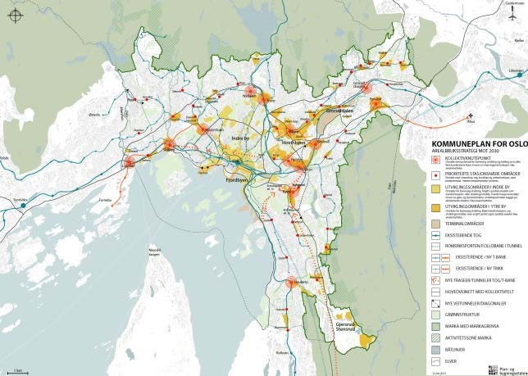

Slide 15
  Reguleringsplaner, jf. § 12-1
    Detaljstyring av arealbruken ved behov for forsvarlig planavklaring, jf. §12-1 annet ledd
    Alltid ved større bygge- og anleggstiltak og ved motstand i befolkning
    Plankart om arealformål, jf. § 12-1 første ledd
      Bruk, vern og utforming av arealer og fysiske omgivelser
      Styres – som for den overordnede arealdelen – av arealformål, hensynssoner og bestemmelser
    Rettslig bindende, jf. § 12-4 første og annet ledd
    To typer: Områdereguleringsplan (1) og detaljreguleringsplan (2)

Slide 16
  Reguleringsplan 1: Områdereguleringsplan, jf. § 12-2
    «[D]er det er krav om slik plan i kommuneplanens arealdel, eller kommunen finner at det er behov for å gi mer detaljerte områdevise avklaringer av arealbruken», jf. § 12-2 første ledd
    Overordnede føringer
    Utarbeides normalt av kommunen, jf. § 12-2 annet ledd
    F.eks. småhusplanen (1997, 2006, 2013): «Planen skulle gjennom situasjonstilpasset utbygging ivareta områdenes estetiske, funksjonelle, kulturminnefaglige og miljømessige kvaliteter knyttet til eksisterende bebyggelse, landskap, vegetasjon og biologisk mangfold.»

Slide 17
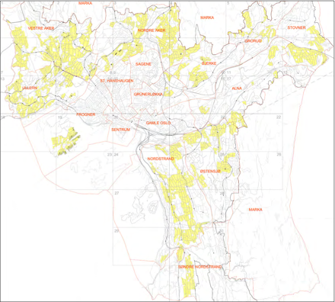
Reguleringsplan for småhusområder i Oslo ytre by

Slide 18
  Reguleringsplan 2: Detaljreguleringsplan, jf. § 12-3
    Følger opp kommuneplanens arealdel
    Kan utfylle eller endre vedtatt reguleringsplan
    Typisk utbyggingsprosjekter
    Normalt initiert av private aktører, jf. § 12-3 annet ledd
    Dersom kommunen og den private part finner det hensiktsmessig kan søknad om byggetillatelse behandles felles med privat forslag om reguleringsplan, jf. § 12-15

Slide 19
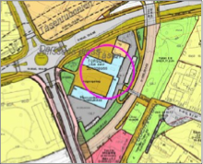

Slide 20
    Arealformål i reguleringsplan, jf. § 12-5, herunder
      Hovedformål: Bebyggelse og anlegg.
      Underformål: «arealer for boligbebyggelse, fritidsbebyggelse, sentrumsformål, kjøpesenter, forretninger, bebyggelse for offentlig eller privat tjenesteyting, fritids- og turistformål, råstoffutvinning, næringsbebyggelse, idrettsanlegg, andre typer anlegg, uteoppholdsarealer, grav- og urnelunder»
      Hoved- og underformål kan kombineres
        F.eks. noen etasjer til bolig, noen til kontor, noen til forretning og tjenesteyting

Slide 21
Behandlingen av privat initiativ til reguleringsplan
    1: Forslaget forelegges planmyndigheten i et oppstartsmøte
      Kommunen gir råd og bistår i planprosessen
      Skal skrives referat, jf. § 12-8 første ledd
      Kommunen kan beslutte at planinitiativet skal stoppes, jf. § 12-8 annet ledd
        Rett etter planmøtet.
        Avgjørelsen kan forelegges kommunestyret
    2: Varsling om oppstart og avgrensning av planområdet
      Forslagsstilleren skal kunngjøre planarbeidet i minst én avis og gjennom elektroniske medier, jf. § 12-8 tredje ledd
      Offentlige organer og andre interesserte, jf. § 12-8 første ledd
      Berørte grunneiere og naboer, jf. § 12-9 tredje ledd

Slide 22
    3: For planer som kan få vesentlige virkninger for miljø og samfunn, skal det utarbeides særskilt planprogram, jf. § 12-9
    4: Forslag til reguleringsplan sendes på høring og legges ut til offentlig ettersyn, jf. § 12-10
      Kan nekte å sende planforslaget på høring, jf. §12-11. Avgjørelsen kan forelegges kommunestyret forutsatt at det er i tråd med kommuneplanens arealdel eller områdereguleringsplan.
      Kommunen kan fremme alternativ reguleringsplan som det er tatt privat initiativ for (Private forslag skal ikke blokkere en utnyttelse kommunen finner nyttig), jf. § 12-11
    5: Når fristen er ute, tar kommunen saken opp til behandling med de merknader som er kommet inn.
    6: Når forslag til reguleringsplan er ferdigbehandlet, legges det fram for kommunestyret til vedtak, jf. § 12-12 første ledd
      Av saksframlegget skal det framgå hvordan innkomne uttalelser til planforslaget og konsekvensene av planen har vært vurdert, og hvilken betydning disse er tillagt.

Slide 23
Make Tåsen Great – Always and all ways

